Slide 1


Segmenter les clients d’un site d’e-commerce
Irénée JOSSE
Parcours Data Scientist
Notes:
Entreprise brésilienne Olist.
Données du 3 mars 2018

Slide 2
Sommaire
Exploration des données
Segmentation RFM
Contrat de maintenance
Segmentation algorithmique
Conclusions
Notes:
Présentation en 5 parties

Slide 3
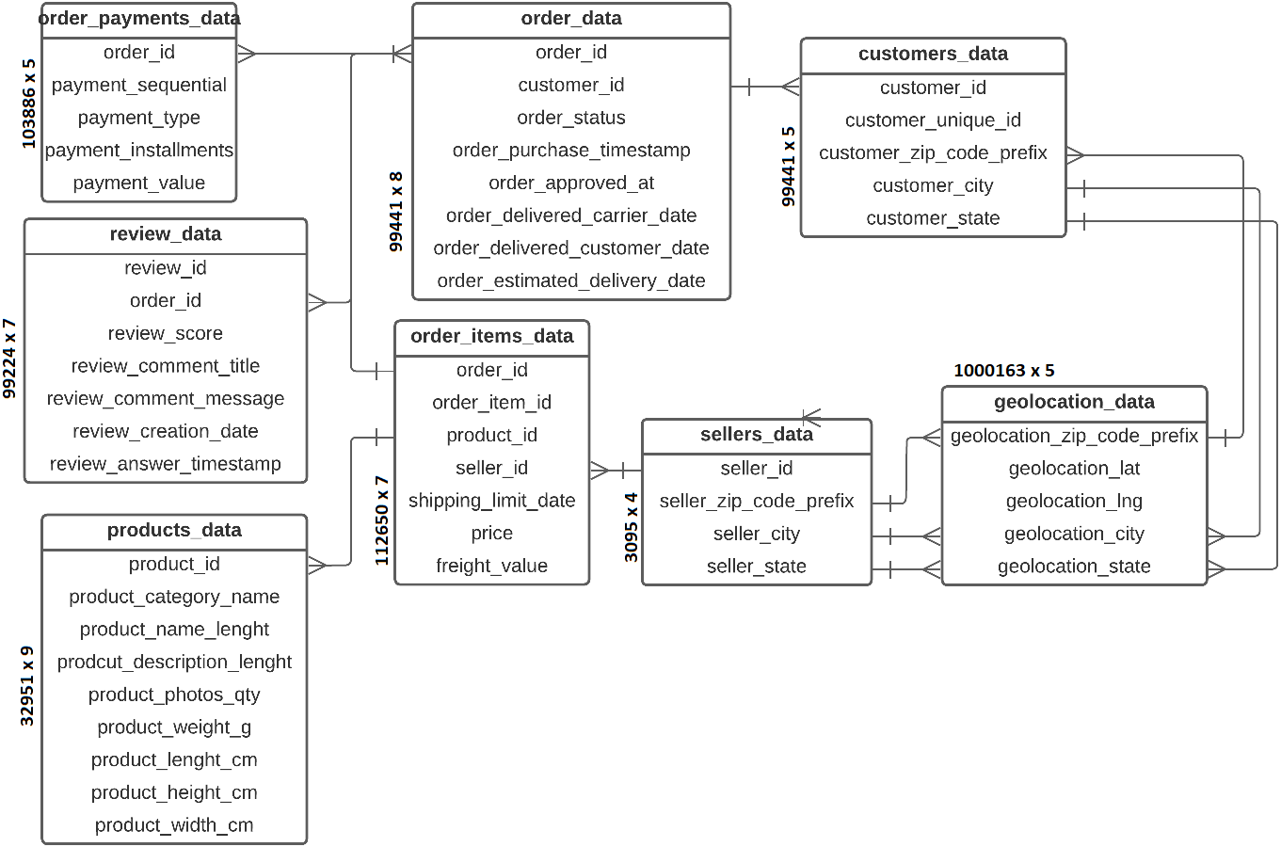
Exploration des données
Modèle de données :
Notes:
Données du 3 mars 2018
8 tableaux, 120 Mo

Slide 4
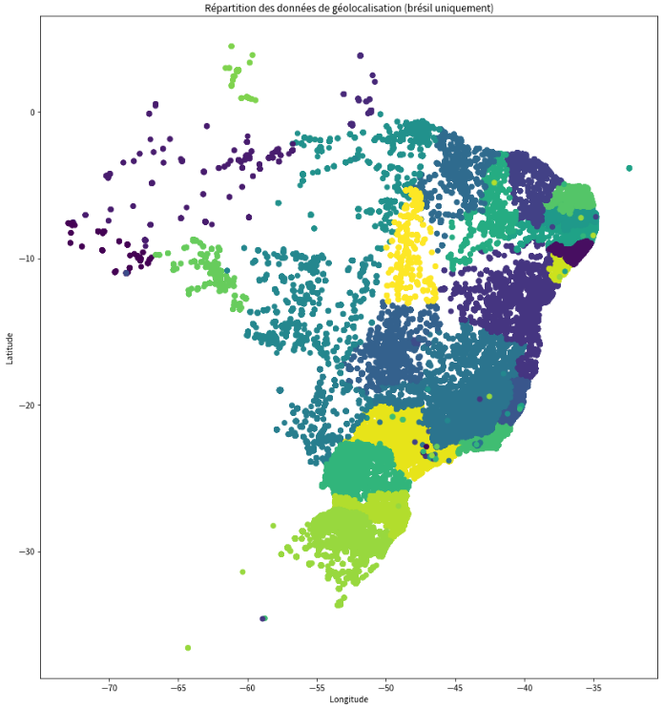
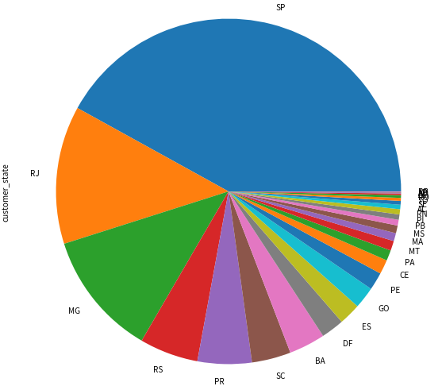
Exploration des données
Provenance
des clients :
Notes:
Cohérence quasi-totale des données de localisation.

Slide 5
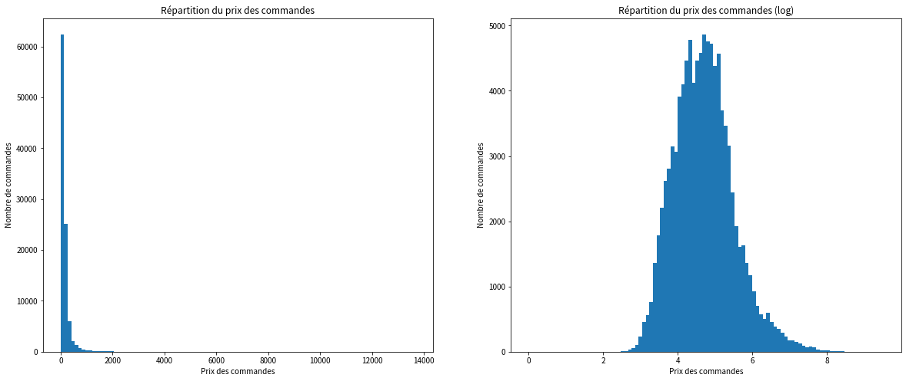
Exploration des données
Caractéristiques des commandes:
Notes:
Distribution normal légèrement sur la gauche (en faveur des petits achats)

Slide 6
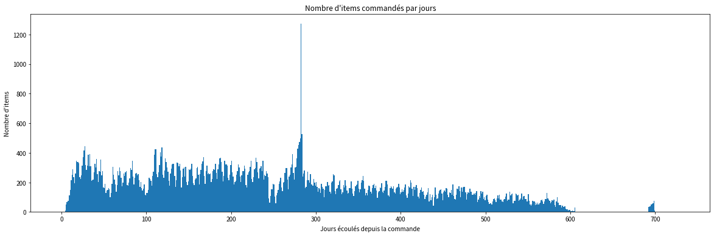

Exploration des données
Caractéristiques des commandes:
Notes:
Augmentation progressive de l’acitivité du site depuis 2 ans, pic d’activité il y a 270j Le pic correspond a la preiode des fêtes de find ‘année ce qui est cohérent

Slide 7
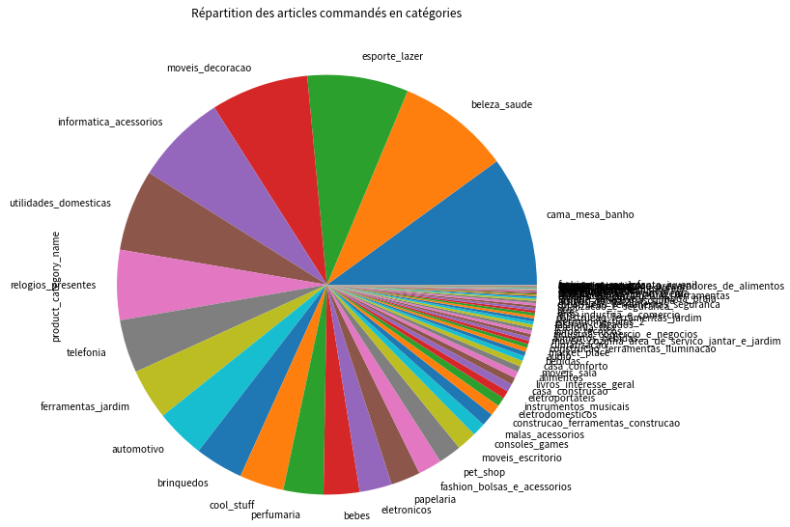
Exploration des données
Caractéristiques des commandes:
Notes:
Catégorie prédominante : salle de bain, bauté et santé, loisirs & sports, décoration mobilier, accessoires informatiques …

Slide 8
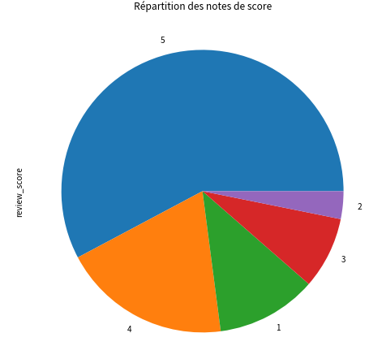
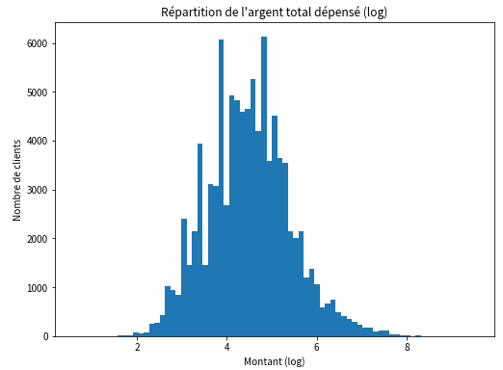
Exploration des données
Caractéristiques des clients :
Notes:
Note de score 5-4-1, peu de 2-3
Loir normal étalé a gauche en favuer des petits montants
97% des clients n’ont commandé qu’une seule fois

Slide 9
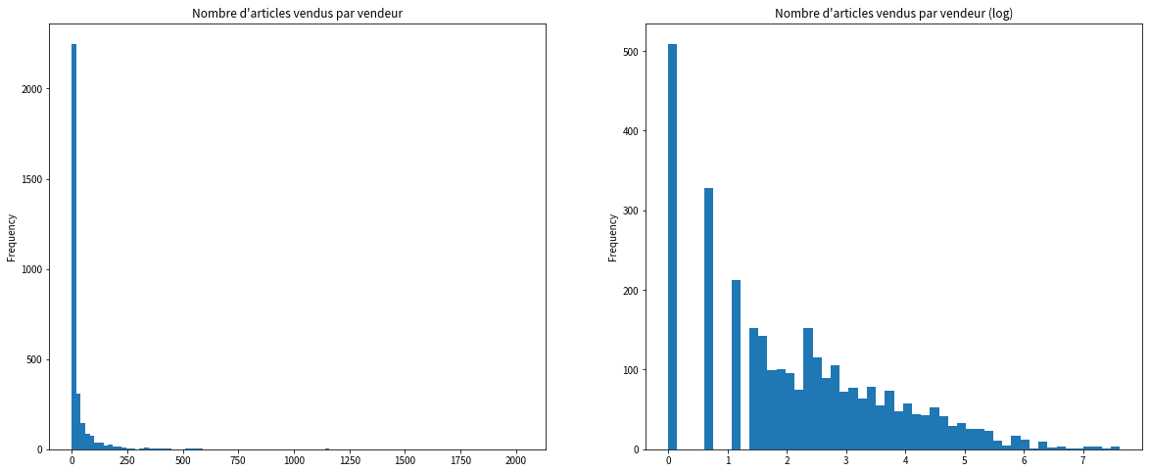
Exploration des données
Caractéristiques des vendeurs :
Notes:
Donné de la ville de Seattle 2016

Slide 10
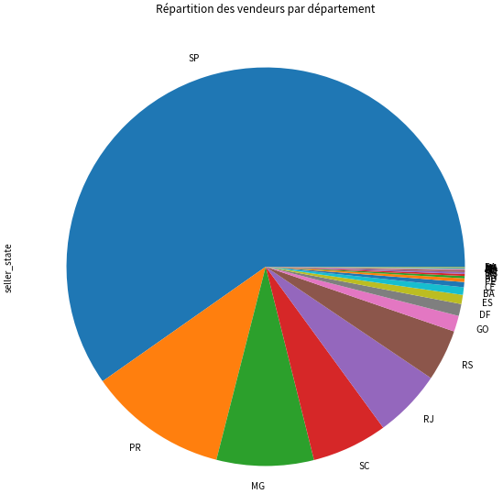
Exploration des données
Caractéristiques des vendeurs :
Notes:
Vendeurs principalement situés au Brésil

Slide 11
Sommaire
Exploration des données
Segmentation RFM
Contrat de maintenance
Segmentation algorithmique
Conclusions
Notes:
Donné de la ville de Seattle 2016

Slide 12
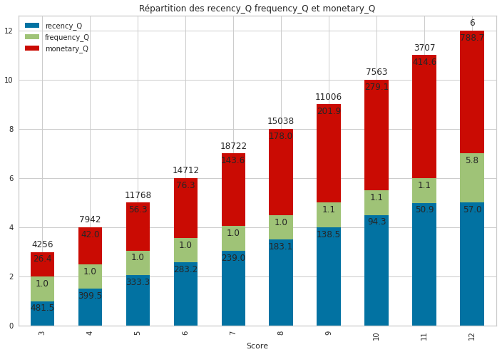
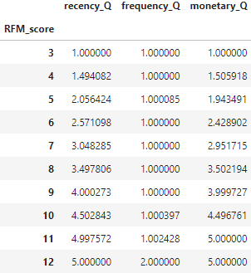
Segmentation RFM
Notes:
Plus d’une commande a partir de RFM score 9. la variable de fréquence est biaisée par le faire que la quasi-totalité des clients n’ont commandé qu’une seule fois

Slide 13
Sommaire
Exploration des données
Segmentation RFM
Contrat de maintenance
Segmentation algorithmique
Conclusions
Notes:
Segmentation algorithmique

Slide 14
Segmentation algorithmique
Algorithmes sélectionnés pour la segmentation :
K-Means
Agglomerative Clustering
DBSCAN
Scoring sélectionné : silhouette_score
Notes:
Les modèles et le score viennent de la bibliothèque SKLearn et Yellowbrick

Slide 15
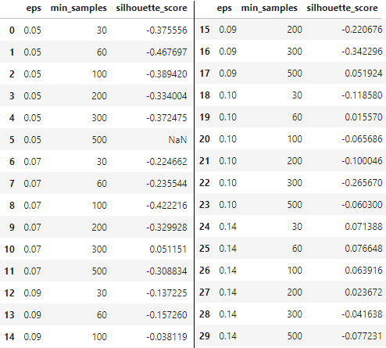
Segmentation algorithmique – DBSCAN
Etude du DBSCAN :
Algorithme inexploitable dans ce cas.
Notes:
DBSCAN infefficace dans ce cas. Les score sont très proche de zéro voire inférieurs a 0

Slide 16
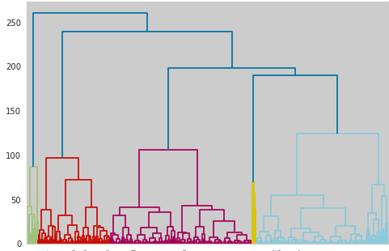
Segmentation algorithmique – AgglomerativeClustering
Etude de AgglomerativeClustering :
Cet algorithme à pour hyper-paramètre n_cluster idéal 5.
Son score de silhouette avec cet hyper paramètre varie entre 0,377 et 0,419.
Notes:
Cet algorithme est (très) gourmand en ressources. Ont ne peut donc l’entrainer que sur une partie du dataset (40k/94k utilisateurs). Le score varie en fonction de la partie sélectionnée

Slide 17
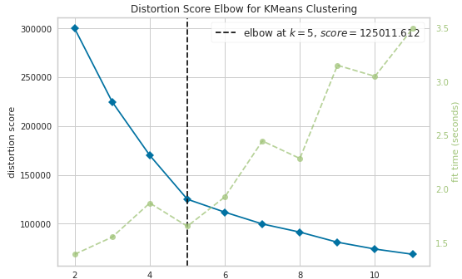

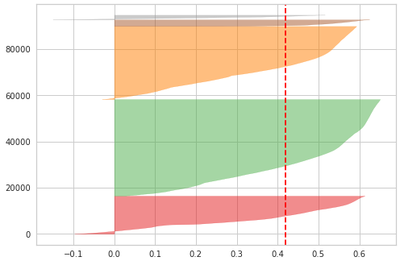
Segmentation algorithmique – K-Means
Etude du K-Means :
Score de silhouette pour 5 clusters :
Notes:
K optimal pour la kmeans est 5

Slide 18
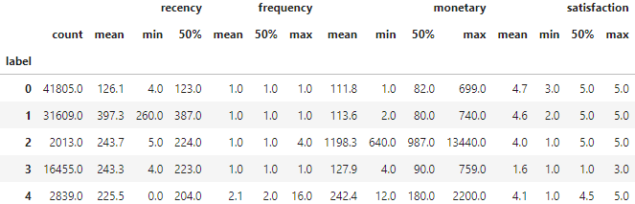
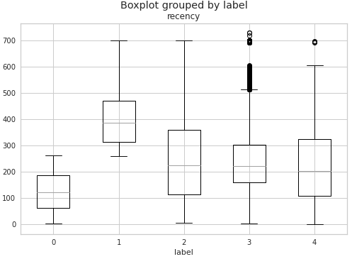
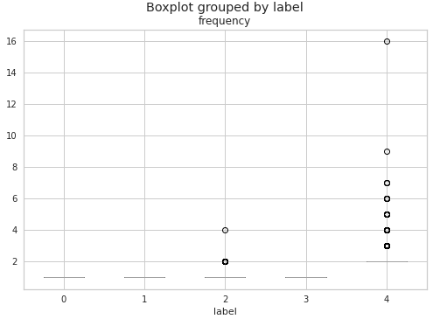
Segmentation algorithmique – K-Means
Etude des segments générés par K-Means :
Notes:
Un groupe pour la fréquence (4)
Un groupe d’ancien clients (1) En groupe récent (0)

Slide 19
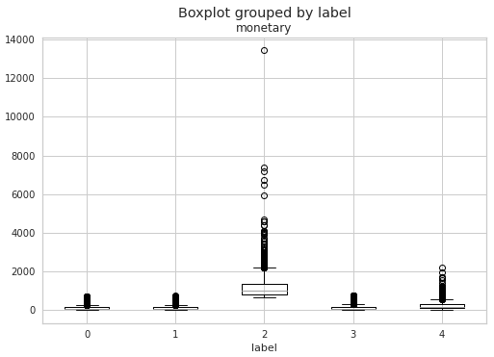
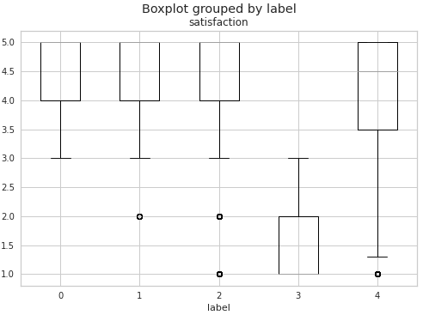
Segmentation algorithmique – K-Means
Etude des segments générés par K-Means :
Notes:
1 Groupe distingué par l’argent (2) 1 groupe distingué par la satisfaction (3)

Slide 20
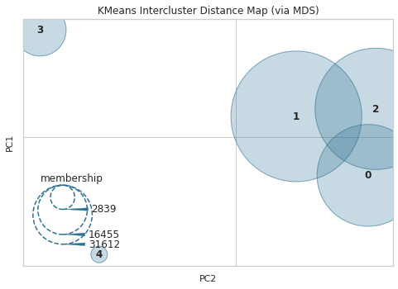
Segmentation algorithmique – K-Means
Etude des segments générés par K-Means :
Notes:
Les groupes 3 est 4 sont très distinct des 3 autres et sont plus petits en termes d’effectifs

Slide 21
Sommaire
Exploration des données
Segmentation RFM
Contrat de maintenance
Segmentation algorithmique
Conclusions

Slide 22
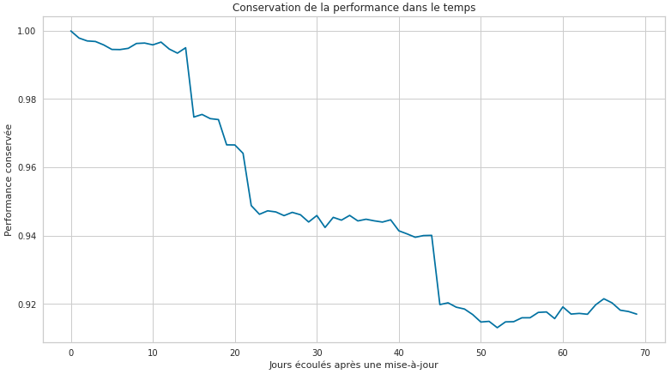
Contrat de maintenance
Etude de la conservation de la performance du K-means au cours du temps :
Périodes de mise-à-jour proposées :
2 semaines : 99%
3 semaines : 95%
6 semaines : 94 %
Notes:
ON COMPARE LE %-age de clients catégorisé pareil par l’ancien algorithme et le nv ré-entrainé
La date t0 de l’algorithme a été fixé sur 5 dates différentes. Le graphique représente la moyenne de cette évolution.
Période dépendant du % conservé voulu

Slide 23
Sommaire
Exploration des données
Segmentation RFM
Contrat de maintenance
Segmentation algorithmique
Conclusions

Slide 24
Conclusion
Meilleur modèle pour la segmentation : K-Means en 5 groupes
Les groupes de clients ce distinguent comme suit :
insatisfaits, réguliers, gros portefeuilles, anciens et récents.
Cet algorithme a besoin d’une mise-à-jour toutes les 2 à 6 semaines

Slide 25
Questions

